Slide 1
Cosbau Dosbarthiad Cyffuriau
Adnodd 7f.
Law and Penalties

Slide 2
Mae meddiant yn golygu bod gennyf cyffur anghyfreithlon arnaf.

Slide 3
Mae posibilrwydd cryf y cewch CHI eich arestio.
Mae gan yr heddlu dri dewis fel cosb

Slide 4
Rhybudd Ffurfiol, a gaiff ei roi ar ffeil heddlu lleol. Os byddwch yn troseddu eto gall ddylanwadu ar benderfyniad yr Heddlu i’ch cyhuddo.
NEU

Slide 5
Rhybudd Terfynol, lle cedwir cofnod heddlu canolog am 5 mlynedd ac os byddwch yn troseddu eto gellir defnyddio hyn yn eich erbyn.
NEU

Slide 6
Y trydydd dewis yw eich cyhuddo o drosedd sy’n arwain at wrandawiad mewn llys ieuenctid.

Slide 7
Os bu gennych unrhyw fwriad o ddelio (a all gynnwys rhoi neu rannu cyffuriau) caiff ei ystyried fel meddiant gyda’r bwriad i gyflenwi.

Slide 8
Os bydd gennych record gyffuriau, yna gall fod yn anodd cael, neu gellir gwrthod visa i deithio i rai gwledydd.

Slide 9
Gallai effeithio ar eich rhagolygon am swydd.
Gall cyflogwr wirio a oes gennych record droseddol neu unrhyw euogfarnau yn y gorffennol.

Slide 10
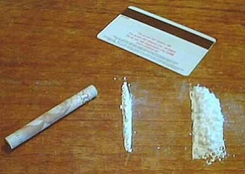
Dosbarth A
Yn cynnwys cocên, crac, ecstasi, heroin ac LSD
Uchafswm y cosbau yw:
7 mlynedd o garchar a / neu dirwy digyfyngiad am feddiant
Carchar am oes a / neu dirwy digyfyngiad am gyflenwi

Slide 11
Dosbarth B
Yn cynnwys Speed (amffetaminau), GHB a Canabis
Uchafswm y cosbau yw:
5 mlynedd o garchar a / neu dirwy digyfyngiad am feddiant
14 mlynedd o garchar a / neu dirwy digyfyngiad am gyflenwi

Slide 12
Dosbarth C
Yn cynnwys chyflenwi steroidau anabolig, GHB a thawelyddion, bod ym meddiant temazepam a rohypnol.
Uchafswm y cosbau yw:
2 flynedd o garchar a / neu dirwy digyfyngiad am feddiant
14 mlynedd o garchar a / neu dirwy digyfyngiad am gyflenwi

